Slide 1

PAPER CITATION NETWORK
2007
2007-2008
2007-2009
2007-2010
2007-2011
2007-2012
2007-2013
2007-2014

Slide 2

PAPER CITATION NETWORK
2007
2007-2008
2007-2009
2007-2010
2007-2011
2007-2012
2007-2013
2007-2014

Slide 3
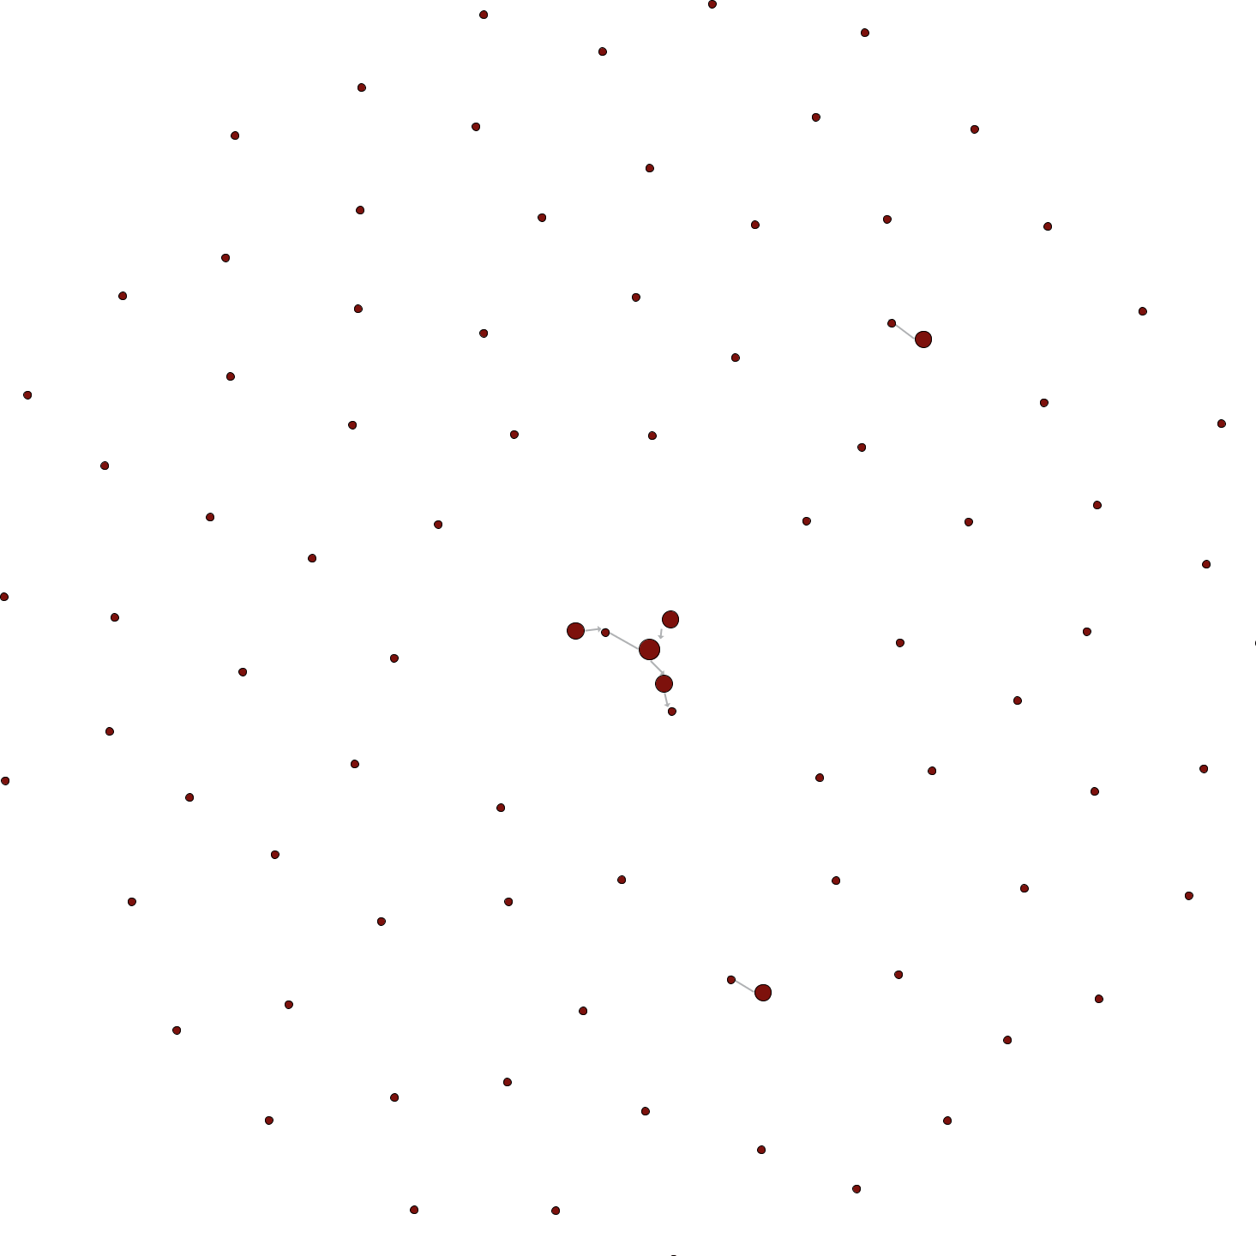
PAPER CITATION NETWORK
2007
2007-2008
2007-2009
2007-2010
2007-2011
2007-2012
2007-2013
2007-2014

Slide 4
PAPER CITATION NETWORK
2007
2007-2008
2007-2009
2007-2010
2007-2011
2007-2012
2007-2013
2007-2014

Slide 5
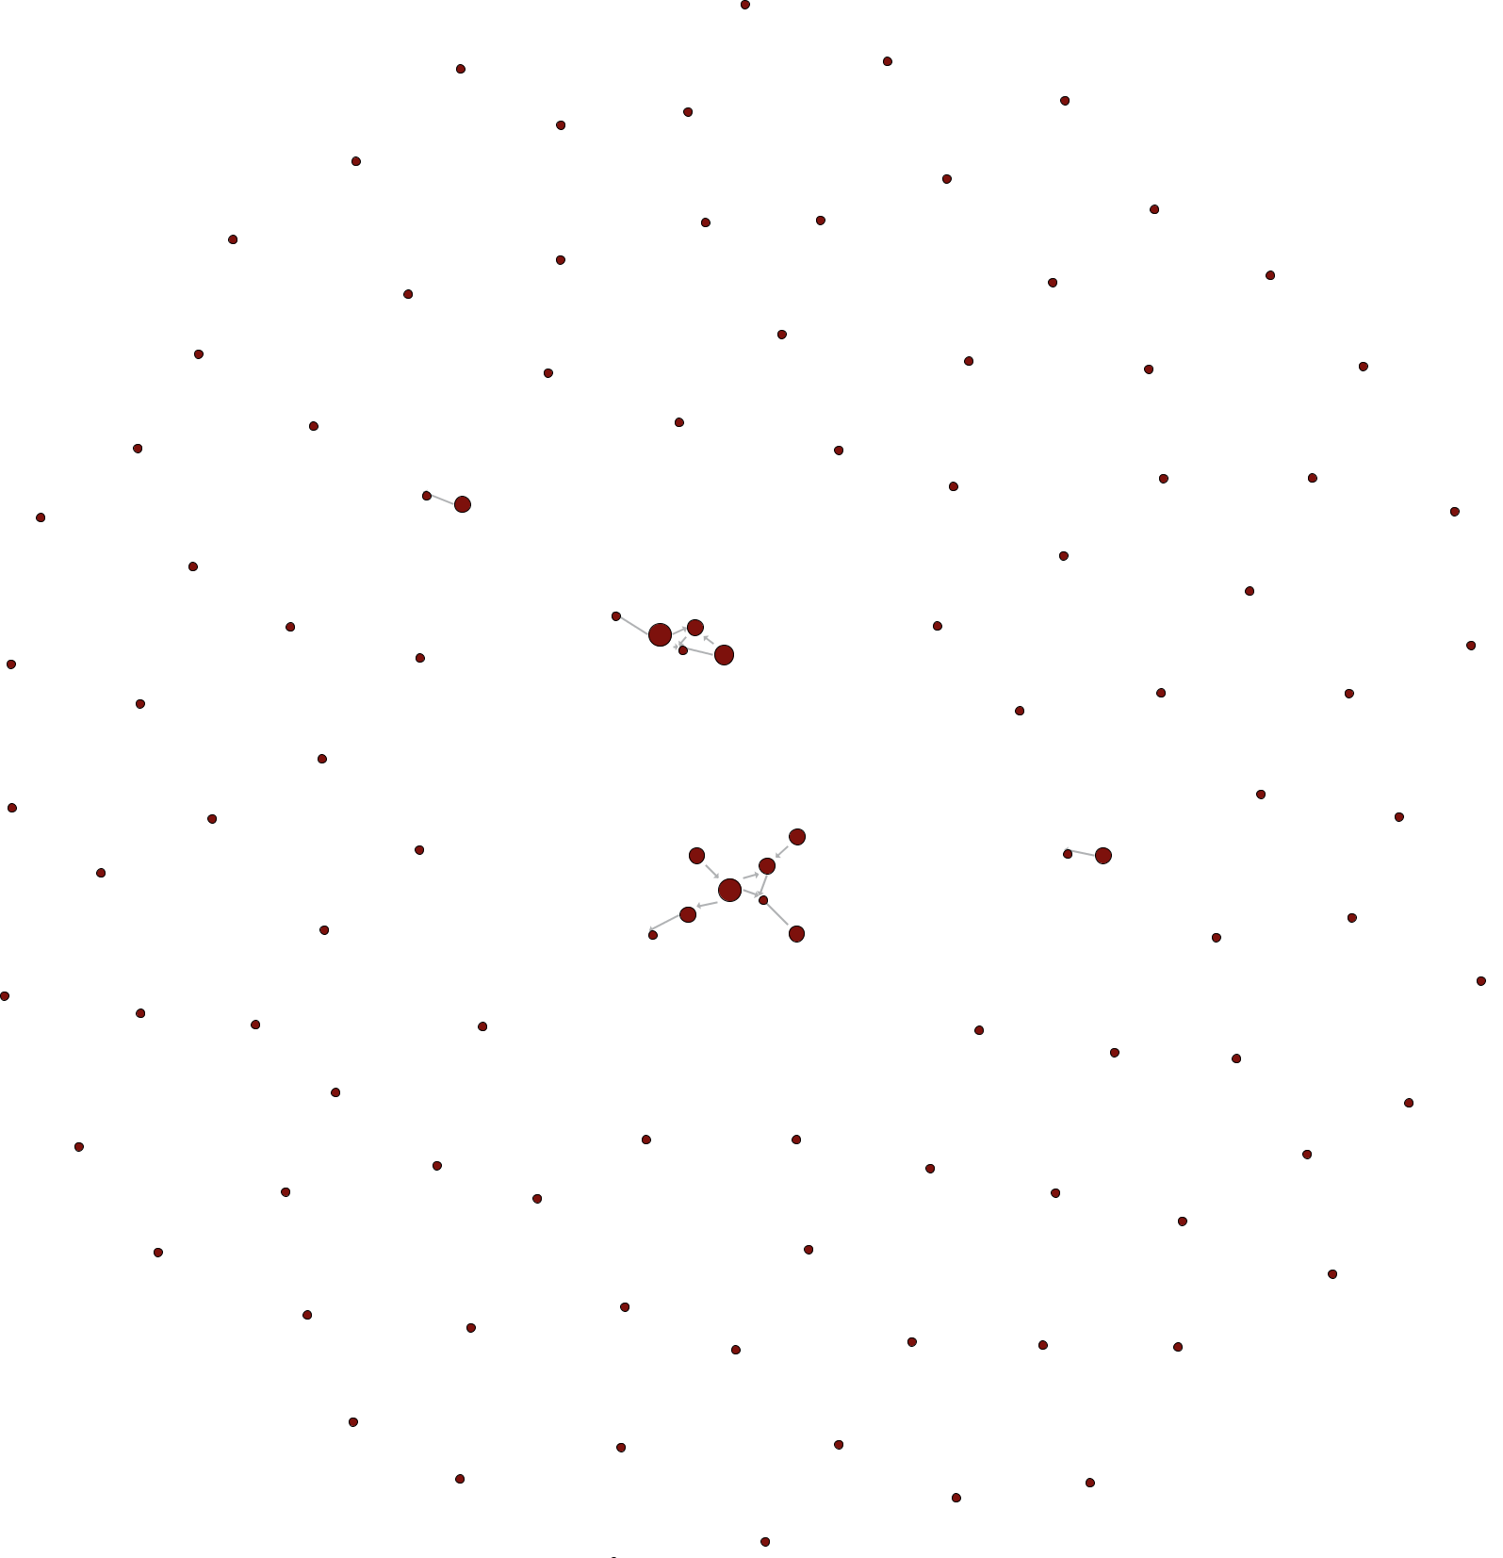
PAPER CITATION NETWORK
2007
2007-2008
2007-2009
2007-2010
2007-2011
2007-2012
2007-2013
2007-2014

Slide 6
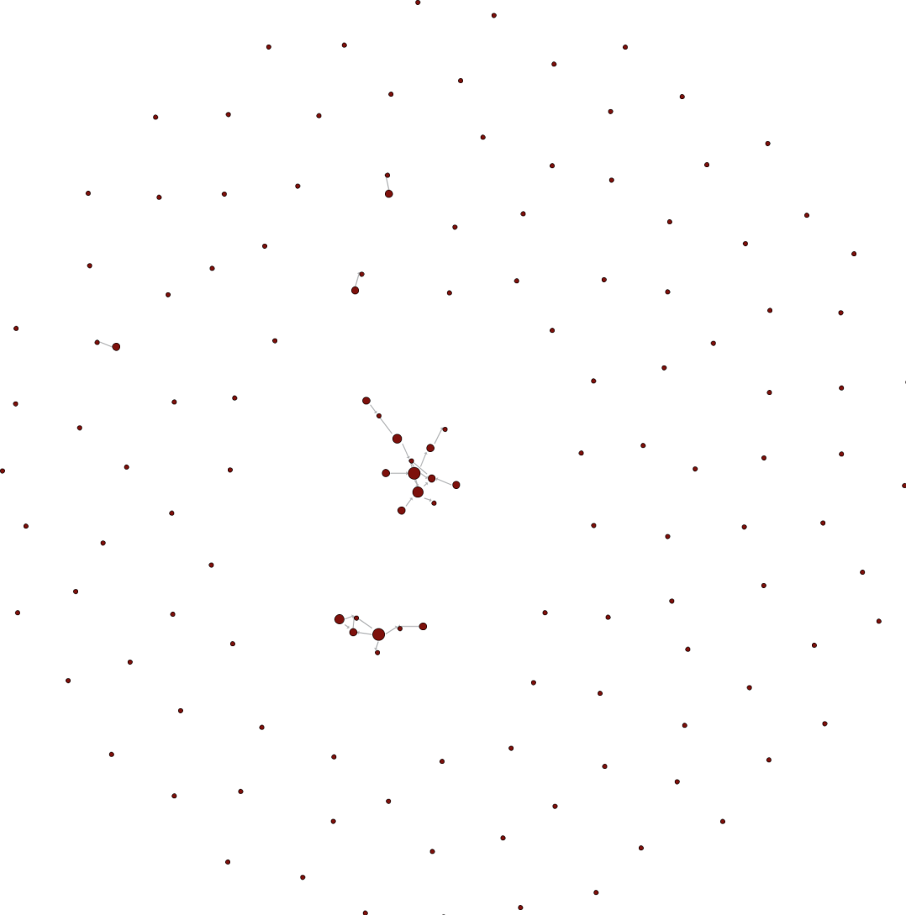
PAPER CITATION NETWORK
2007
2007-2008
2007-2009
2007-2010
2007-2011
2007-2012
2007-2013
2007-2014

Slide 7
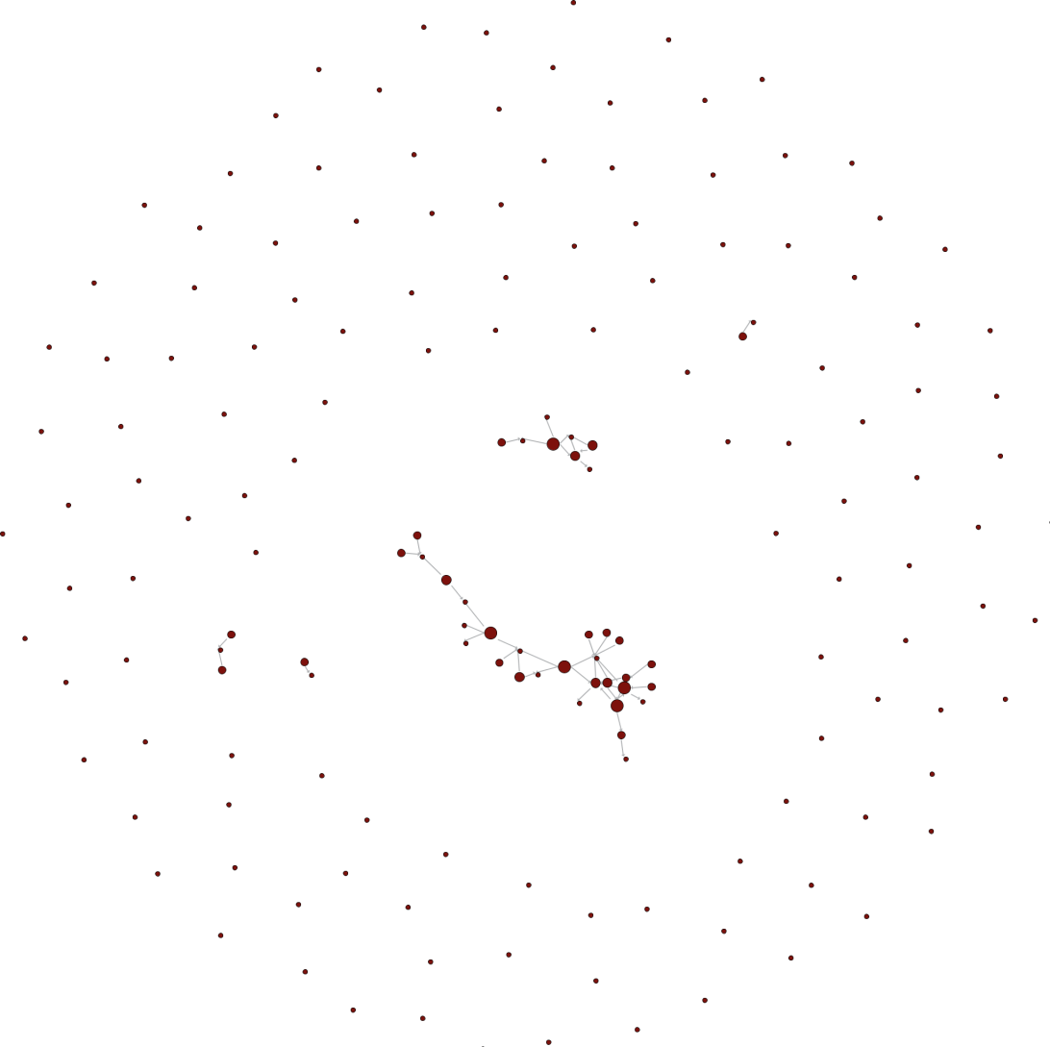
PAPER CITATION NETWORK
2007
2007-2008
2007-2009
2007-2010
2007-2011
2007-2012
2007-2013
2007-2014

Slide 8
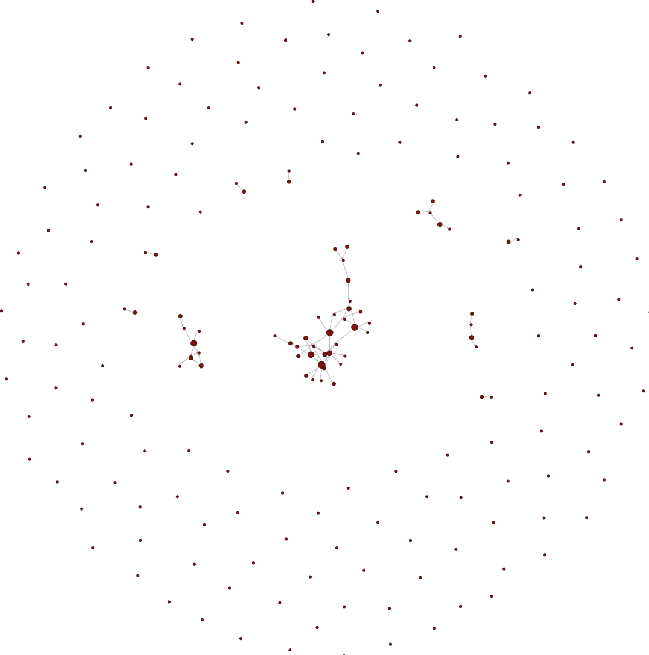
PAPER CITATION NETWORK
2007
2007-2008
2007-2009
2007-2010
2007-2011
2007-2012
2007-2013
2007-2014

Slide 9


Document Co-Citation Network
Bibliographic coupling
2007
2007-2008
2007-2009
2007-2010
2007-2011
2007-2012
2007-2013
2007-2014

Slide 10


Document Co-Citation Network
Bibliographic coupling
2007
2007-2008
2007-2009
2007-2010
2007-2011
2007-2012
2007-2013
2007-2014

Slide 11


Document Co-Citation Network
Bibliographic coupling
2007
2007-2008
2007-2009
2007-2010
2007-2011
2007-2012
2007-2013
2007-2014

Slide 12
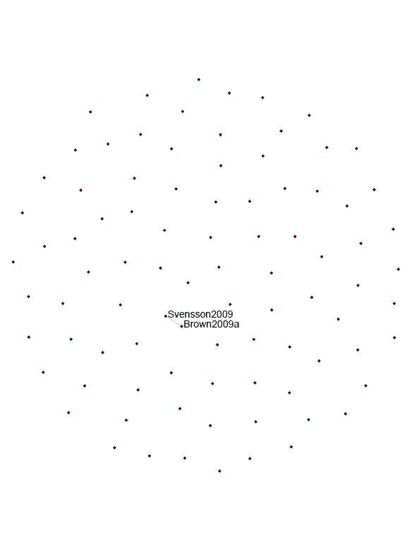
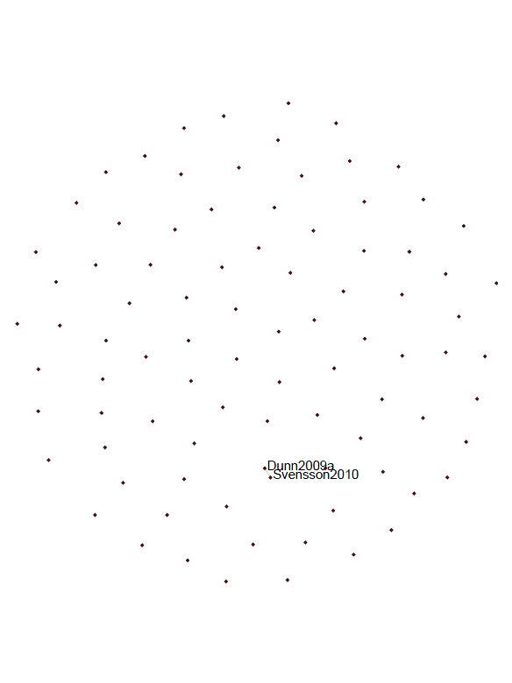
Document Co-Citation Network
Bibliographic coupling
2007
2007-2008
2007-2009
2007-2010
2007-2011
2007-2012
2007-2013
2007-2014

Slide 13
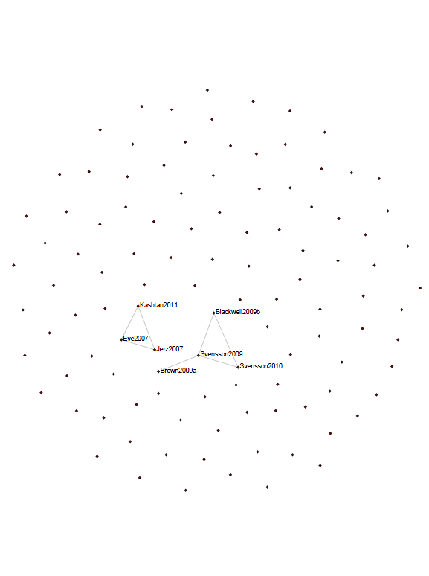
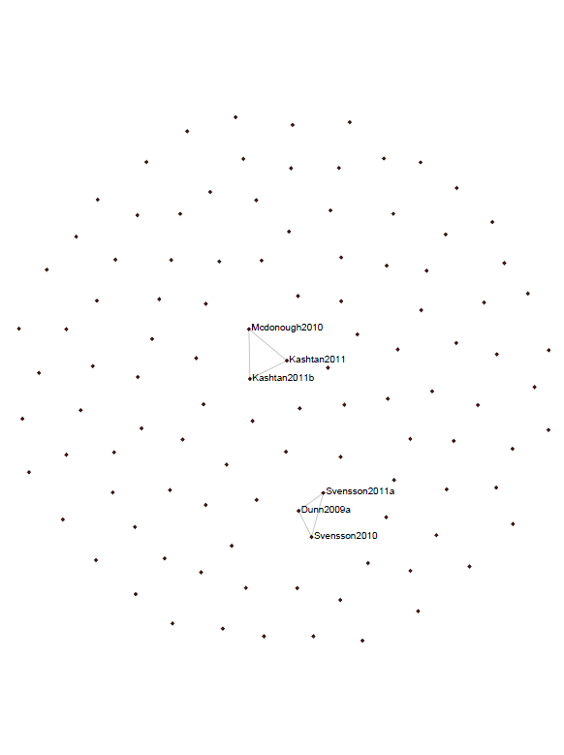
Document Co-Citation Network
Bibliographic coupling
2007
2007-2008
2007-2009
2007-2010
2007-2011
2007-2012
2007-2013
2007-2014

Slide 14
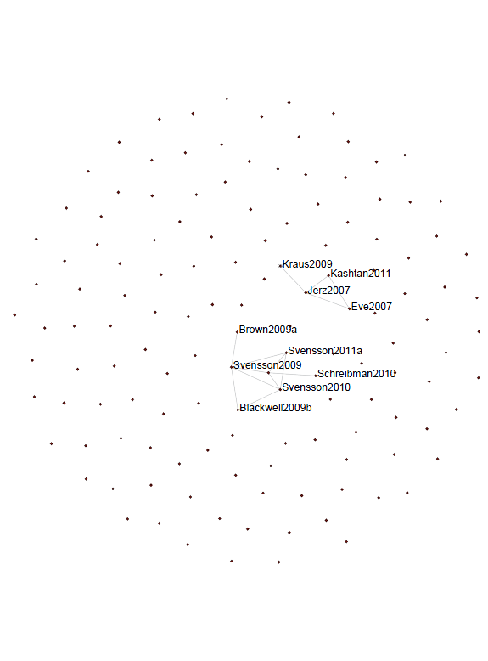
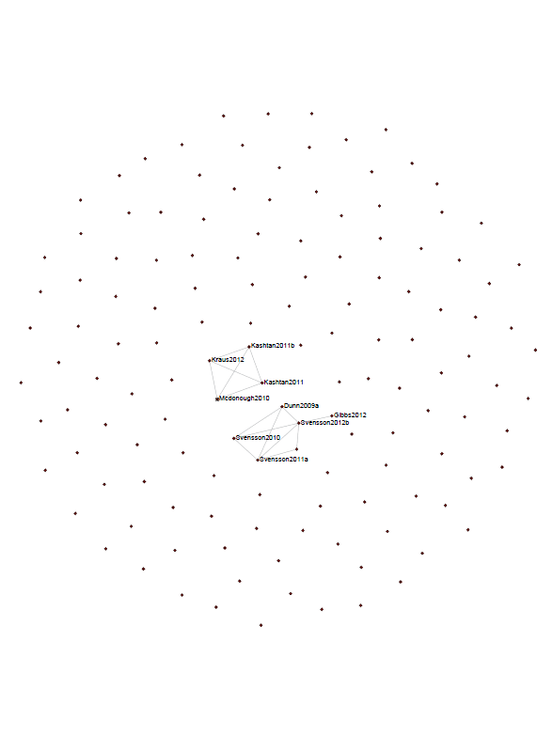
Document Co-Citation Network
Bibliographic coupling
2007
2007-2008
2007-2009
2007-2010
2007-2011
2007-2012
2007-2013
2007-2014

Slide 15
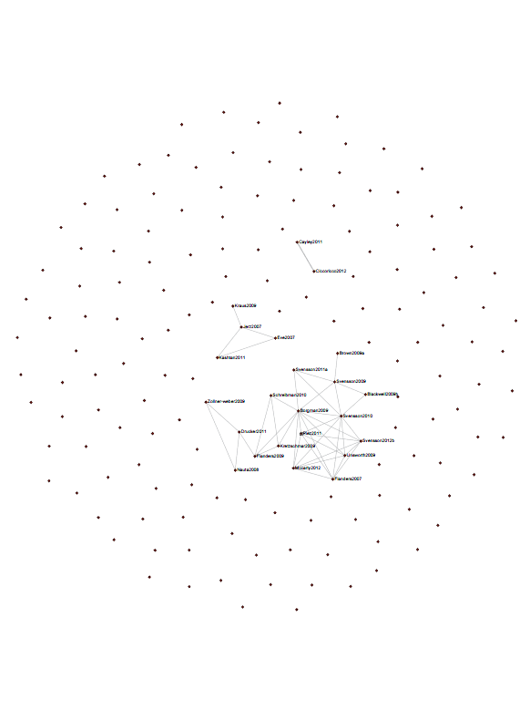
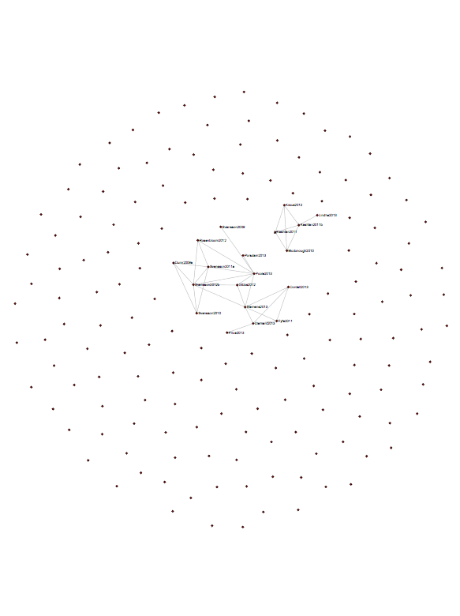
Document Co-Citation Network
Bibliographic coupling
2007
2007-2008
2007-2009
2007-2010
2007-2011
2007-2012
2007-2013
2007-2014

Slide 16
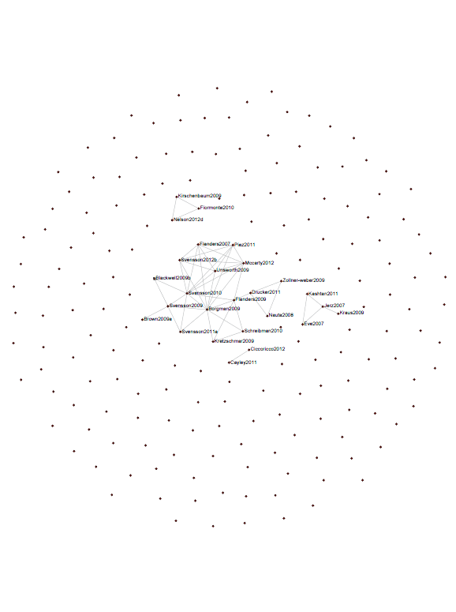
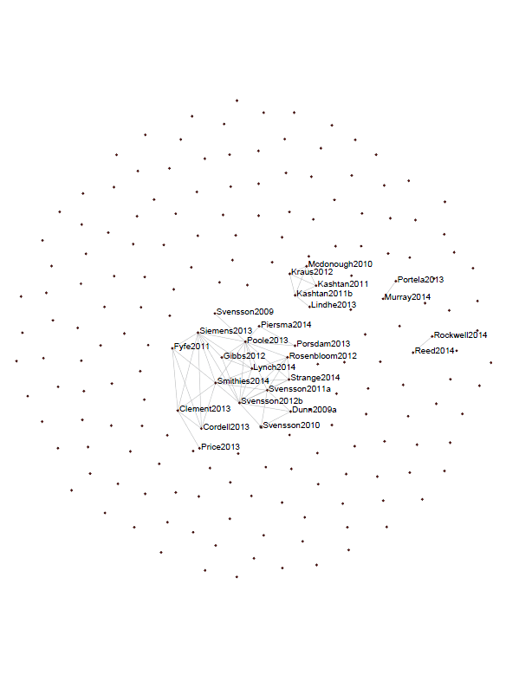
Document Co-Citation Network
Bibliographic coupling
2007
2007-2008
2007-2009
2007-2010
2007-2011
2007-2012
2007-2013
2007-2014

